Slide 1

DAM.M09 UF2- Processos i fils
Continguts teòrics

Slide 2
Processos
Un procés és un entorn format per tots els recursos necessaris per a poder executar un programa (és a dir, un programa en execució).
Per gestionar els processos i donar-los serveis, el SO ha de donar eines que permetin:
Crear i eliminar processos.
Garantir que els processos disposin dels recursos necessaris per a avançar en l'execució.
Actuar en casos excepcionals durant l'execució del procés, per exemple per a finalitzar-lo o per a col·locar-lo en espera.
Que els processos es comuniquin, ja sigui per a intercanviar informació, ja sigui per a sincronitzar-se durant l'execució.
Mantenir estadístiques sobre el funcionament dels processos.
Temporitzar l'execució d'un procés: fer que un procés s'executi cada cert temps.
Altres serveis.

Slide 3
Bloc de Control de Processos (PCB)
El PCB és una estructura de dades on el SO emmagatzema informació de cada procés.
Els camps més importants que configuren els PCB són els següents:
L'identificador del procés (PID).
L'estat del procés: nou, disponible , en execució, en espera, finalitzat.
El comptador del programa: Assenyala l’ordre o instrucció a executar.
Estat dels registres de la CPU.
Estat de la memòria assignada al procés.
Estat dels dispositius d'entrada/sortida.
Domini de protecció.

Slide 4
Planificació de processos.
L’algorisme de planificació de processos round-robin assigna a cada procés una porció de temps equitativa, tractant a tots els processos amb la mateixa prioritat.
La cua de processos s’estructura com una cua circular en què passat el quantum de temps es fa un canvi de context* al següent procés de la cua.
Des del punt de vista de l'usuari l'execució dels processos ha de semblar que s'efectua en paral·lel, i aparentment cada procés fa servir sempre el processador.
*un canvi de context és el conjunt d’operacions necessàries per a treure l’ús de la CPU a un procés guardant tot el que calgui per a reprendre’n l’execució quan es pugui i posar un altre procés a punt de ser executat.

Slide 5
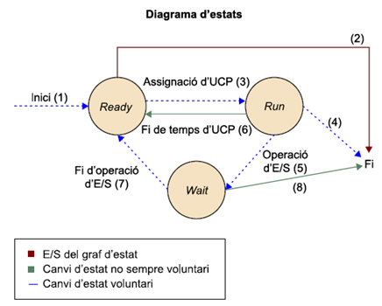
Quan el SO acaba de crear un procés (1), aquest procés es troba en l'estat inicial, l'estat ready. El sistema pot sortir d'aquest estat per les dues causes següents:
1) Un esdeveniment extern al procés en provoca la finalització (2)
2) El SO li assigna la CPU i el procés comença a executar les seves ordres i passa a l'estat run (3)
De l'estat run es pot sortir pels tres motius següents:
1) El procés executa la darrera línia de codi i acaba. (4)
2) El procés ha d'esperar un esdeveniment extern.
Per exemple: una operació d'entrada/sortida; el procés espera que sigui servida. El procés passa a l'estat wait i s'espera fins que la petició s'hagi servit. (5)
3) Si el procés supera el quantum de temps, deixa el processador i torna a l'estat ready. (6)
Finalment, els processos tenen dues destinacions possibles quan surten de l'estat wait:
1) Una cap a l'estat ready, quan finalitza l'operació per la qual esperaven. (7)
2) Una altra, cap a la finalització del procés, deguda a un esdeveniment extern al procés mateix, com succeïa en l'estat ready. (8)
Estat dels processos

Slide 6
El cicle de vida del procés
Les diferents etapes de la vida d'un procés són les següents:
Creació, naixement o inici. En aquesta etapa s'assignen i s'inicialitzen els recursos necessaris per a crear un procés nou.
Desenvolupament. Un cop creats, els processos evolucionen a partir de l'execució del programa que contenen. Aquest desenvolupament els pot portar a modificar els recursos amb els quals s'han constituït inicialment.
Destrucció, mort o finalització. Un cop acabada la feina que especifica l'aplicació que s'executa en el marc del procés, el SO destrueix el procés i allibera els recursos que se li havien assignat.

Slide 7
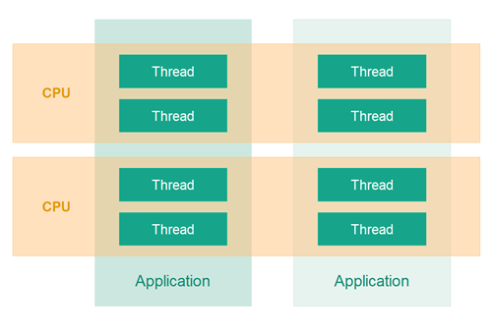
Fluxos d’execució o fils (Thread)
Un flux d’execució, subprocés o fil d’execució és un conjunt de tasques que pertanyen a un procés i que s’executen de forma paral·lela al cos principal del procés.

Slide 8
Fluxos d’execució o fils (Thread)
Els diferents fils que formen part d'un mateix procés comparteixen:
L'espai de memòria.
Els arxius oberts, els permisos, el directori de treball.
L'identificador de procés, etc.
Cada fil:
Té la seva pila d'execució pròpia.
Pot estar executant diferents ordres (cada fil té el seu registre comptador propi de programa o PC).
S'executa a una determinada velocitat i té el seu estat d'execució propi.

Slide 9
Avantatges del disseny de programes amb múltiples fils (multithreaded).
Programació més modular, encapsulant tasques.
Explotar el paral·lelisme disponible a les màquines amb memòria compartida per més d'un processador (multicore o multiprocessor).
Fer entrada/sortida paral·lela, dedicant fluxos a fer l'E/S.
Si disposem de diversos processadors o diversos nuclis per nucli, els fluxos es podran executar simultàniament.
Si, en canvi, només disposem d'un processador o, en general, tenim menys processadors o nuclis que fluxos, llavors cal repartir el temps del processador entre els diferents fluxos, multiplexant l'ús del processador en el temps.

